Slide 1

▶ YouTube トレンド ランキング
2026年09月22日 · 急上昇 TOP 10 発表

Slide 2
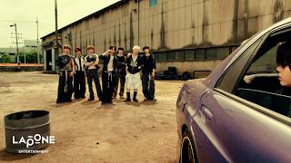
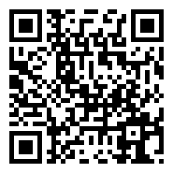
#10
INI｜'1NA RIDE' Performance Video Teaser
📺 INI
👁 76,709 👍 5,708 💬 342
⏱ 0:23 · 📅 公開13時間前
https://www.youtube.com/watch?v=QfrCMRoQ51Q
💡 公開13時間で急上昇入り！ 急上昇中の新興コンテンツ いいね率7.4%と視聴者の支持が非常に高い

Slide 3

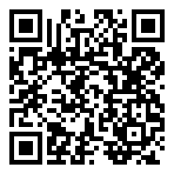
#9
【検証】3分で集めたものだけでエンドラ討伐できるのか！【マイクラ】
📺 ドズル社
👁 479,980 👍 9,763 💬 287
⏱ 56:04 · 📅 公開13時間前
https://www.youtube.com/watch?v=NRmhTB-sTFA
💡 公開13時間で急上昇入り！ 10万再生突破の話題作 いいね率2.0%と好評価

Slide 4

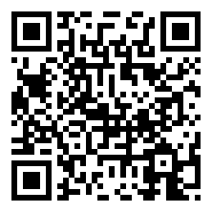
#8
映画『太陽を盗んだ男／4Kデジタルリマスター』新予告【10月16日(金)公開】
📺 東宝MOVIEチャンネル
👁 67,176 👍 544 💬 52
⏱ 0:31 · 📅 公開2時間前
https://www.youtube.com/watch?v=HZkuG-qwW0I
💡 公開2時間で急上昇入り！ 急上昇中の新興コンテンツ

Slide 5

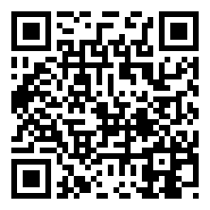
#7
WISHES
📺 STARGLOW - Topic
👁 52,934 👍 3,339 💬 239
⏱ 2:56 · 📅 公開12時間前
https://www.youtube.com/watch?v=zpmEiov5Z1k
💡 公開12時間で急上昇入り！ 急上昇中の新興コンテンツ いいね率6.3%と視聴者の支持が非常に高い

Slide 6

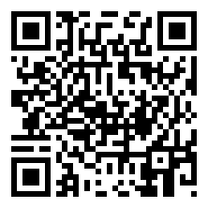
#6
【#にじ遊戯王祭2026】にじさんじ遊戯王マスターデュエル祭2026 Day1：予選Aリーグ
📺 にじさんじ
👁 1,165,907 👍 9,903 💬 62
⏱ 7:29:55 · 📅 公開9時間前
https://www.youtube.com/watch?v=RafI2URYF9c
💡 公開9時間で急上昇入り！ 100万再生超の大ヒット

Slide 7

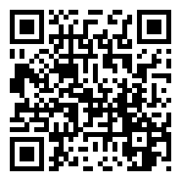
#5
宮沢りえの圧倒的存在感に魅了される『しびれ』母親・亜樹にフォーカスした特別予告編【2026年9月25日公開】
📺 オリコン洋画館 ORICON NEWS
👁 186,641 👍 40 💬 2 📈+118.0%
⏱ 0:31 · 📅 公開39時間前
https://www.youtube.com/watch?v=NOoNxrnsTFs
💡 公開1日で急上昇 10万再生突破の話題作 前日比+118.0%と急拡散中

Slide 8


#4
Snow Man 'show time...' SnowMotion Studio
📺 Snow Man
👁 1,162,907 👍 70,664 💬 2,857 📈+26.3%
⏱ 3:53 · 📅 公開38時間前
https://www.youtube.com/watch?v=DXzpRZpF12E
💡 公開1日で急上昇 100万再生超の大ヒット 前日比+26.3%で着実に成長

Slide 9
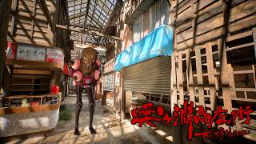
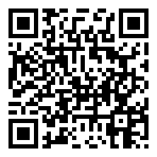
#3
絶対に行ってはいけない「商店街」が舞台のホラーゲーム『 奥ヶ淵商店街 』
📺 キヨ。
👁 1,066,807 👍 18,330 💬 1,791
⏱ 3:13:58 · 📅 公開13時間前
https://www.youtube.com/watch?v=dbAOZNki2i4
💡 公開13時間で急上昇入り！ 100万再生超の大ヒット コメント1000件超と議論が活発

Slide 10


#2
予告 坂下ゆり子 (70代女性) 編 | ダウンタイム | Netflix Japan
📺 Netflix Japan
👁 340,033 👍 683 💬 78
⏱ 0:47 · 📅 公開18時間前
https://www.youtube.com/watch?v=sTKMBHcSKhY
💡 公開18時間で急上昇入り！ 10万再生突破の話題作

Slide 11
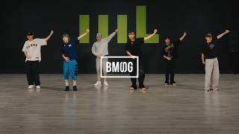

🏆 NO. 1 🏆
BE:FIRST / WATCH ME feat. BIA -Dance Practice-
👁 472,719 👍 35,408 💬 2,112 ⏱ 2:46 📅 公開17時間前
💡 公開17時間で急上昇入り！ 10万再生突破の話題作 いいね率7.5%と視聴者の支持が非常に高い
https://www.youtube.com/watch?v=jcu5ug0xvxg

Slide 12








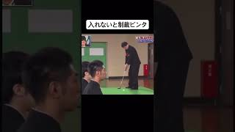
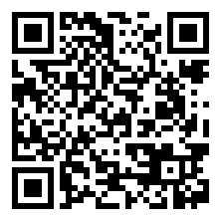
🎬 エンタメ 人気動画 TOP 5
#1
[🔴LIVE] 깔깔티비 💫1박2일💫 화질UP 🔥24시간 무한 스트리밍🔥 ㅣ…
📺 KBS Entertain: 깔깔티비 👁 21,897,005 👍 11,925 ⏱ 不明 📅 2025-04-07
https://www.youtube.com/watch?v=P8QordVAUyU
#2
El Chavo del 8 EN VIVO 24/7 🔴 Maratón de t…
📺 El Chavo del 8 👁 20,085,843 👍 65,726 ⏱ 不明 📅 2025-12-25
https://www.youtube.com/watch?v=fy_fYd3ZwPE
#3
いや勝つんかいw #おもしろ #エンタメ #ネタ #バズれ #shorts
📺 やっさん2 👁 19,165,173 👍 157,717 ⏱ 0:10 📅 2025-08-09
https://www.youtube.com/watch?v=fBQOV3jiST0
#4
狩野英孝のマイクラ実況が面白いwww#エンタメ #マイクラ #狩野英孝
📺 はるえもん 👁 11,808,472 👍 186,851 ⏱ 1:33 📅 2025-07-05
https://www.youtube.com/watch?v=21eblauBPy8
#5
入れないと蝶野に制裁ビンタされる⁉️ #エンタメ #ガキ使 #ダウンタウン#方正
📺 はるえもん 👁 10,669,451 👍 99,390 ⏱ 0:57 📅 2025-10-17
https://www.youtube.com/watch?v=Mr8II4SLhaI

Slide 13










🎮 ゲーム 人気動画 TOP 5
#1
見たことの無い落ち方をする配信者#葉 #ゲーム実況 #切り抜き #onlyup
📺 葉ちゅべ 👁 23,124,158 👍 408,570 ⏱ 0:38 📅 2023-07-07
https://www.youtube.com/watch?v=0cjKg-Z3xak
#2
感動のダブルスイカ‼️ #スイカゲーム #ゲーム実況 #サワヤンゲームズ
📺 にこみチャンネル 👁 20,477,353 👍 362,013 ⏱ 0:59 📅 2023-12-22
https://www.youtube.com/watch?v=mhCy0IgobIw
#3
全部ひっかかる人【しょぼんのアクション3D】 #ゲーム実況
📺 タン 👁 19,846,450 👍 389,507 ⏱ 1:00 📅 2023-09-28
https://www.youtube.com/watch?v=XGbduoPa_-0
#4
ロシア人を質問責めしたら反応がカワイイwwwww【Liar’s Bar/ライアーズバ…
📺 ゼロ / ZERO 👁 18,663,567 👍 545,954 ⏱ 0:44 📅 2024-12-11
https://www.youtube.com/watch?v=k3pCB0OwN10
#5
息子の扱いが酷すぎる男。#ゲーム実況 #shorts
📺 ぱんお。 👁 17,699,944 👍 247,258 ⏱ 0:58 📅 2026-03-12
https://www.youtube.com/watch?v=ffE0CxNxrII

Slide 14










✨ アニメ 人気動画 TOP 5
#1
YOASOBI「勇者」 Official Music Video／TVアニメ『葬送の…
📺 YOASOBI 👁 224,666,440 👍 1,233,846 ⏱ 3:24 📅 2023-09-29
https://www.youtube.com/watch?v=OIBODIPC_8Y
#2
ヒグチアイ / 悪魔の子 (アニメスペシャルVer.) | Ai Higuchi “…
📺 ヒグチアイ 👁 223,478,936 👍 2,053,689 ⏱ 3:50 📅 2022-01-24
https://www.youtube.com/watch?v=WPl10ZrhCtk
#3
TVアニメ『呪術廻戦』第2期「渋谷事変」ノンクレジットOPムービー／OPテーマ：Ki…
📺 TOHO animation チャンネル 👁 166,648,077 👍 0 ⏱ 1:31 📅 2023-09-01
https://www.youtube.com/watch?v=5yb2N3pnztU
#4
TVアニメ『呪術廻戦』第2期「懐玉・玉折」ノンクレジットOPムービー／OPテーマ：キ…
📺 TOHO animation チャンネル 👁 151,635,914 👍 0 ⏱ 1:31 📅 2023-07-07
https://www.youtube.com/watch?v=gcgKUcJKxIs
#5
Mrs. GREEN APPLE「ライラック」MV - TVアニメ『忘却バッテリー』…
📺 Mrs. GREEN APPLE 👁 58,376,614 👍 184,565 ⏱ 4:53 📅 2024-07-04
https://www.youtube.com/watch?v=-NFhRWhkp7I

Slide 15







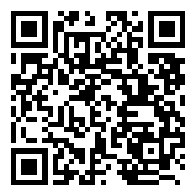


🍿 映画 人気動画 TOP 5
#1
ってるワイフ#film #映画レビュー #映画紹介 #映画 #映画解説 #ドラマ #…
📺 slin映画館 👁 7,385,851 👍 106,427 ⏱ 2:59 📅 2025-06-30
https://www.youtube.com/watch?v=myP46pO9xsU
#2
シンクロ率100％だった映画『Michael』の裏側
📺 フィルムチェーン 👁 7,165,490 👍 108,083 ⏱ 0:56 📅 2026-05-18
https://www.youtube.com/watch?v=lyZZdUUM_GM
#3
歌舞伎町タワーの日本一高い映画館「109シネマズプレミアム新宿」を正直レビュー！
📺 正直レビュー 🍰🍛 👁 6,952,381 👍 120,685 ⏱ 1:00 📅 2025-03-15
https://www.youtube.com/watch?v=2a1YM7MCXng
#4
自分がゾンビになると悟った父の行動
📺 意外とおもしろい 👁 6,565,914 👍 96,906 ⏱ 0:39 📅 2026-09-13
https://www.youtube.com/watch?v=-wonotbP3s8
#5
フロント・オブ・ザ・クラス#映画紹介 #映画解説 #映画レビュー #映画 #film…
📺 slin映画館 👁 4,299,316 👍 89,174 ⏱ 3:00 📅 2025-06-20
https://www.youtube.com/watch?v=-gJhW-zRyz8

